Slide 1
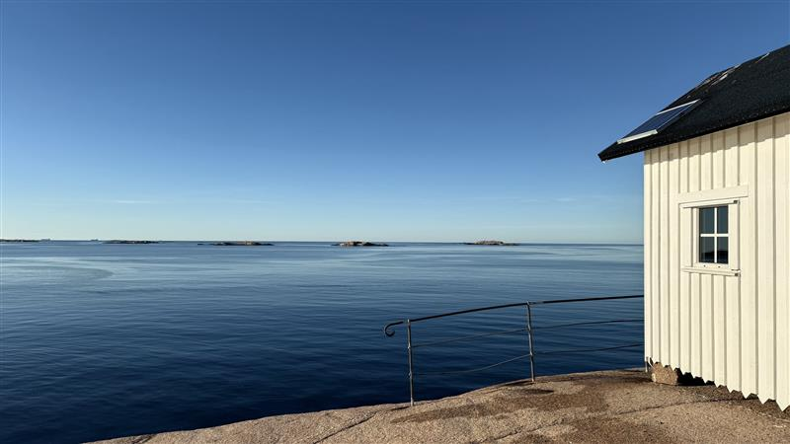
FRISKVÅRD PÅ GULLMARSBORG
SOM ÄR TILLGÄNGLIG ÄVEN FÖR
ÄLDRE OCH FUNKTIONSHINDRADE.

Slide 2
SAMTYCKE
SAMTLIGA PERSONER PÅ BILD OCH NÄMNDA VID NAMN HAR LÄMNAT SITT SAMTYCKE TILL ATT VARA MED I DENNA PRESENTATION.

Slide 3
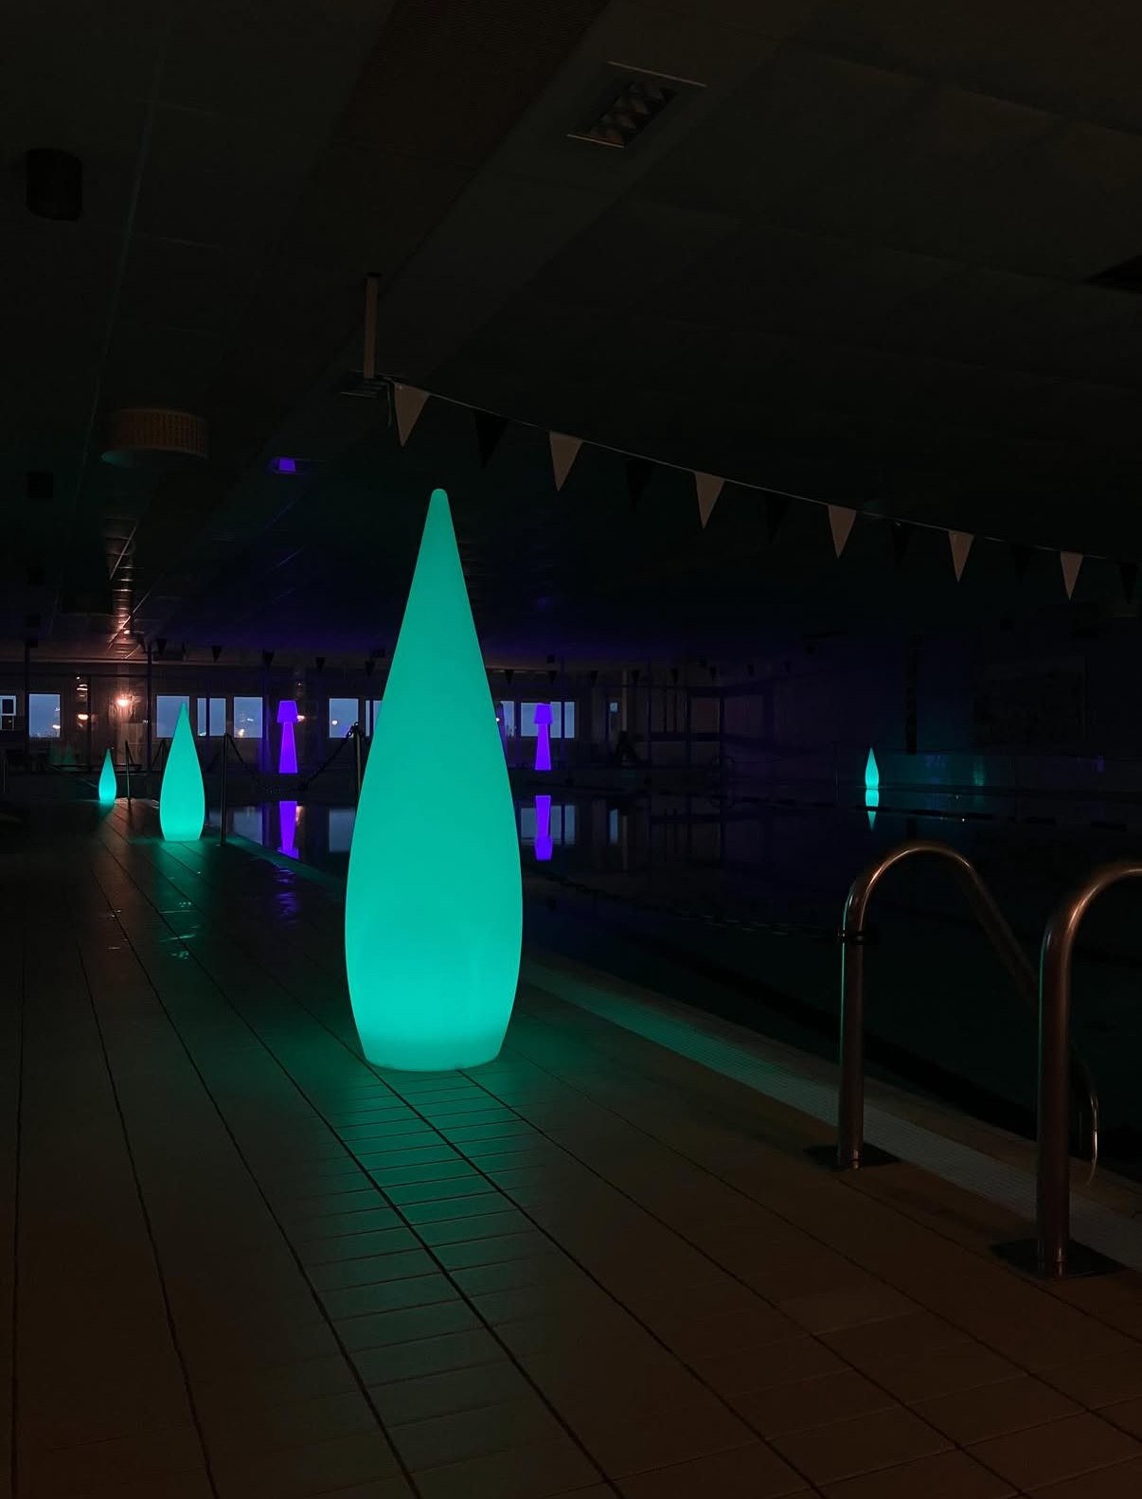
SIMNING
Simhallen är öppen 65 timmar varje vecka.
Vi har öppet alla helger och storhelger – jul, nyår och påsk. (På sommaren har vi stängt på helgerna.)
Simning är en skonsam motionsform som kan utövas enskilt eller tillsammans med andra.
Vi har morgonsim måndag, tisdag, torsdag och fredag kl 6.30-8.30. Då är det mys i simhallen med tända lampor och musik.
Måndag, onsdag, torsdag och fredag är simhallen öppen till kl 20.30.
Under våra öppettider kan vi alltid garantera minst en motionsbana – oftast fler.
Vi har också MILSIMMET. Varje gång skriver man upp hur många meter man har simmat hos personalen. Varje månad drar vi två vinnare som vinner ett 10-kort till simhallen.
Ingår i pensionärskortet. Pensionärskort: 100 ggr bad och gym för 1400 kr, giltigt 2 år från inköpsdatum. Är inte personligt och kan delas med annan pensionär. (Förtidspensionärer tar också del av detta.)

Slide 4
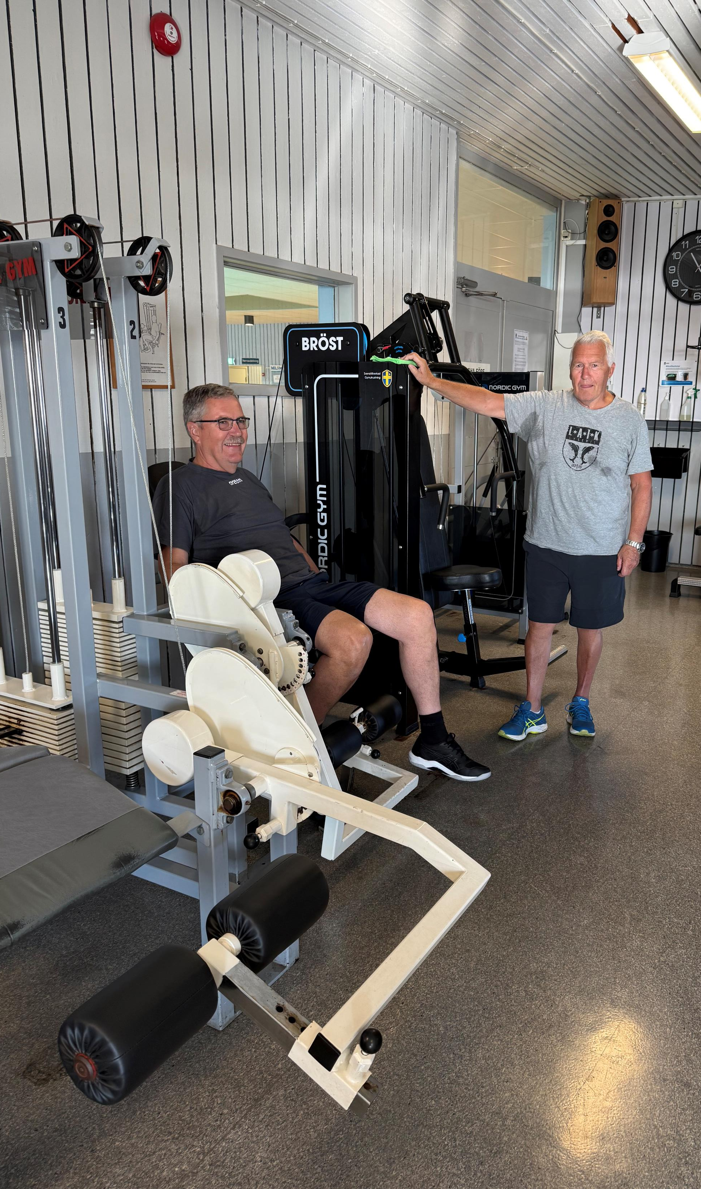
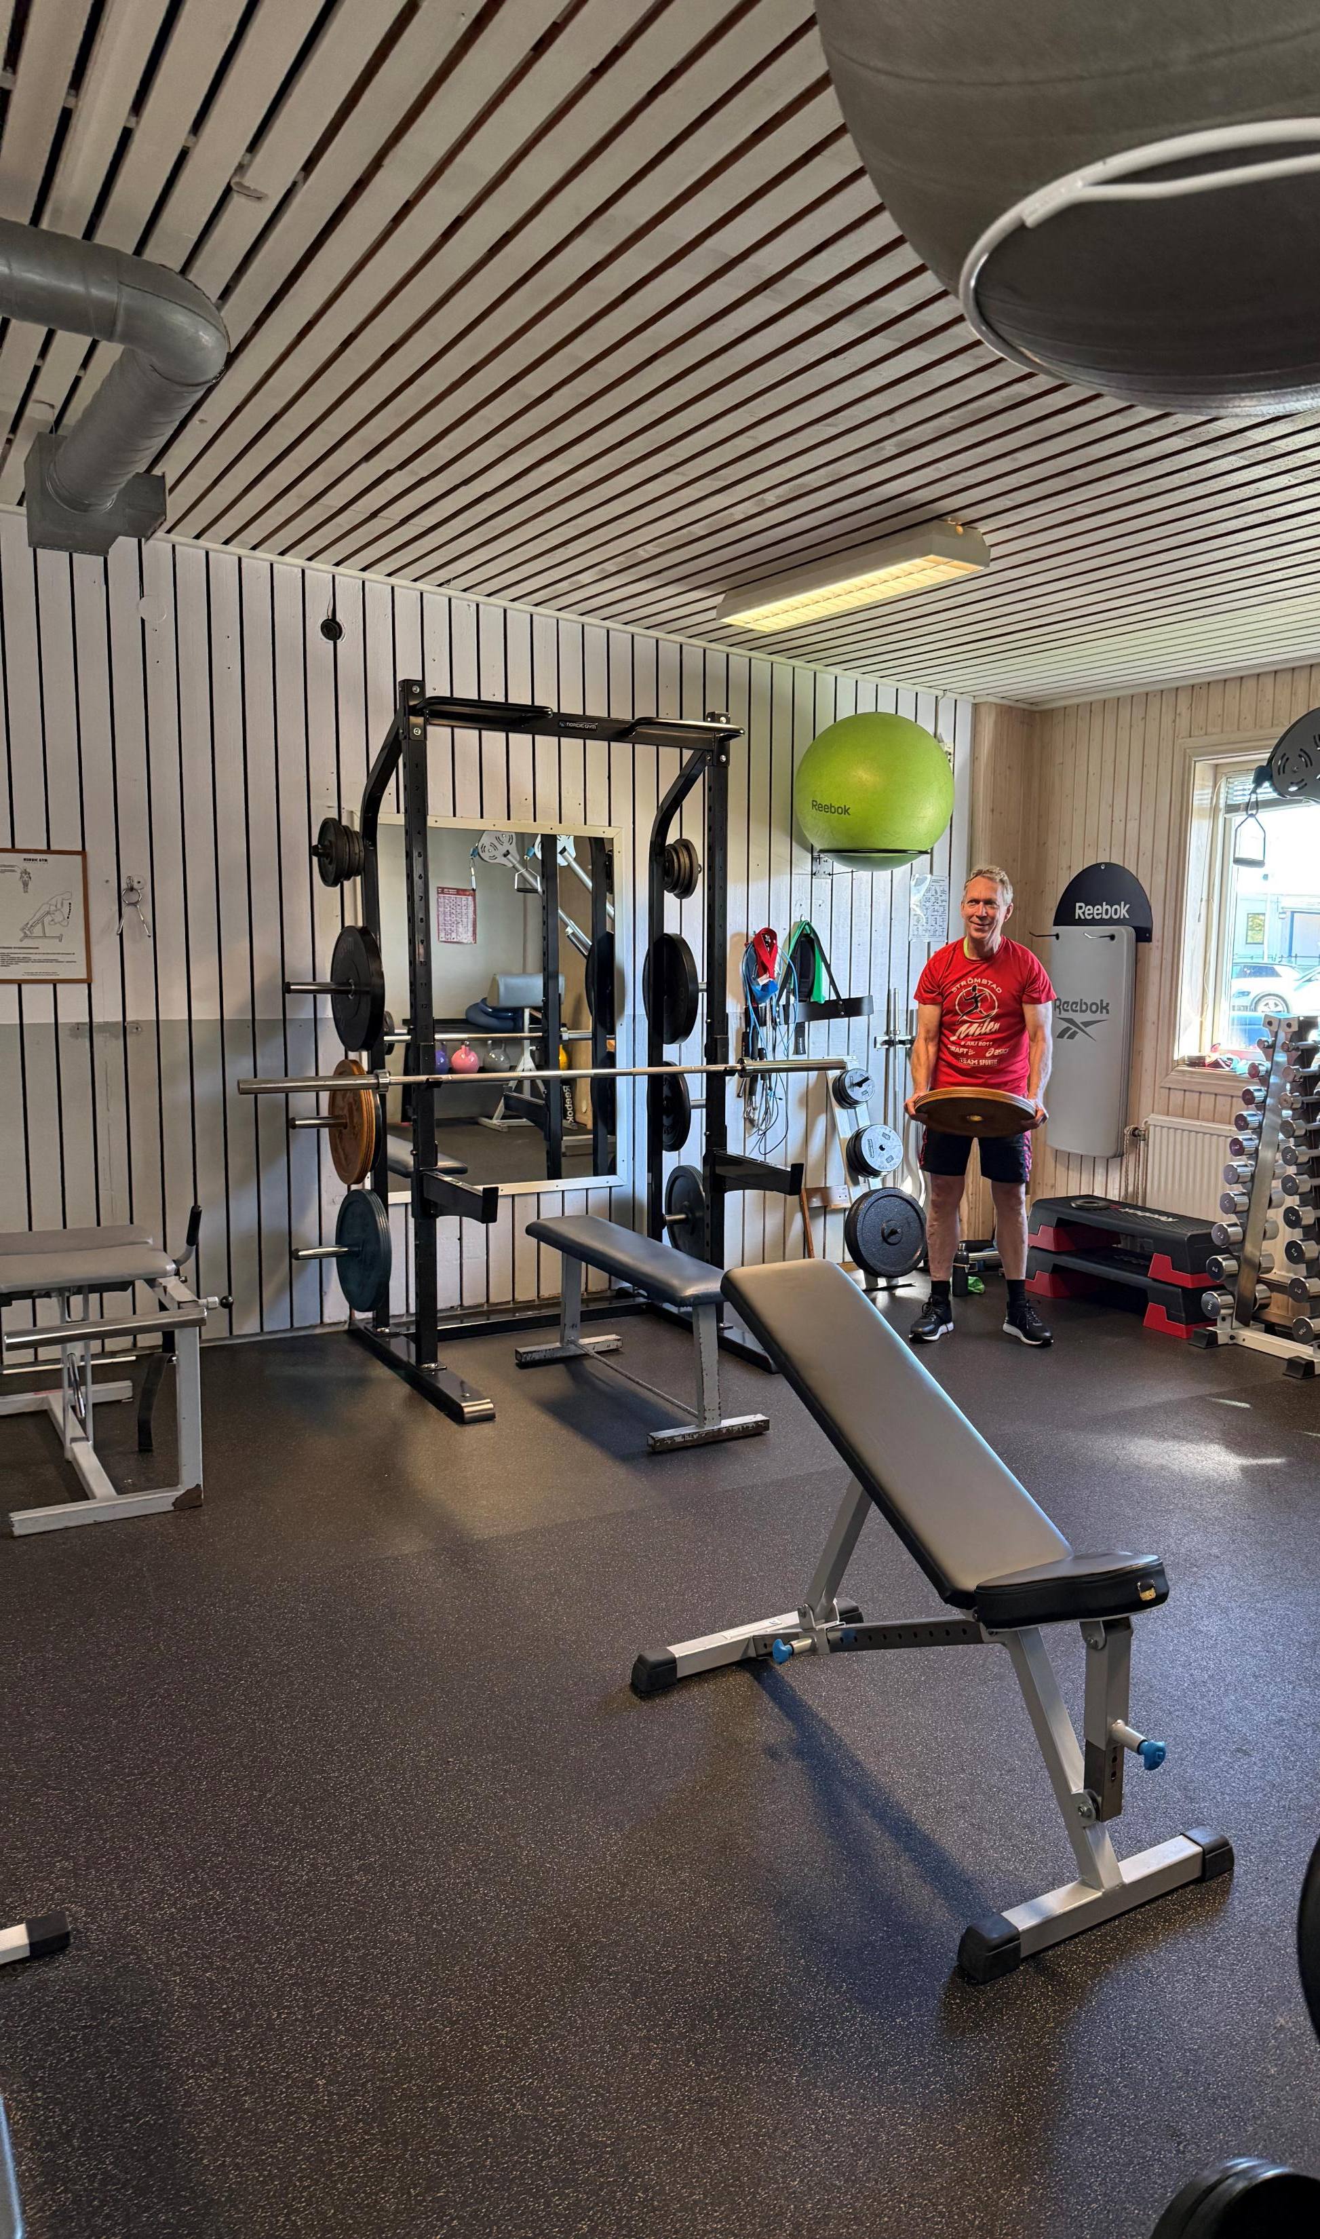
GYM
Gymmet är öppet 75,5 timmar varje vecka.
Vi har öppet kl 6.30-20.30 måndag, tisdag, torsdag och fredag, 9.00-20.30 onsdagar och 11-15 lördagar och söndagar.
Vi har öppet alla helger och storhelger – jul, nyår och påsk. (På sommaren har vi stängt på helgerna.)
På gymmet tränar man helt efter egen förmåga och dagsform. Basfunktioner finns såsom löp/gåband, crosstrainer, motionscykel, stakmaskin, roddmaskin, fria vikter samt styrkemaskiner.
Vi har AC i gymmet, vilket gör att många kommer till oss när det är varmt för att få lite svalka.
Vid behov finns ett enskilt omklädningsrum för bad- och gymbesökare.
Ingår i pensionärskortet. Pensionärskort: 100 ggr bad och gym för 1400 kr, giltigt 2 år från inköpsdatum. Är inte personligt och kan delas med annan pensionär. (Förtidspensionärer tar också del av detta.)

Slide 5
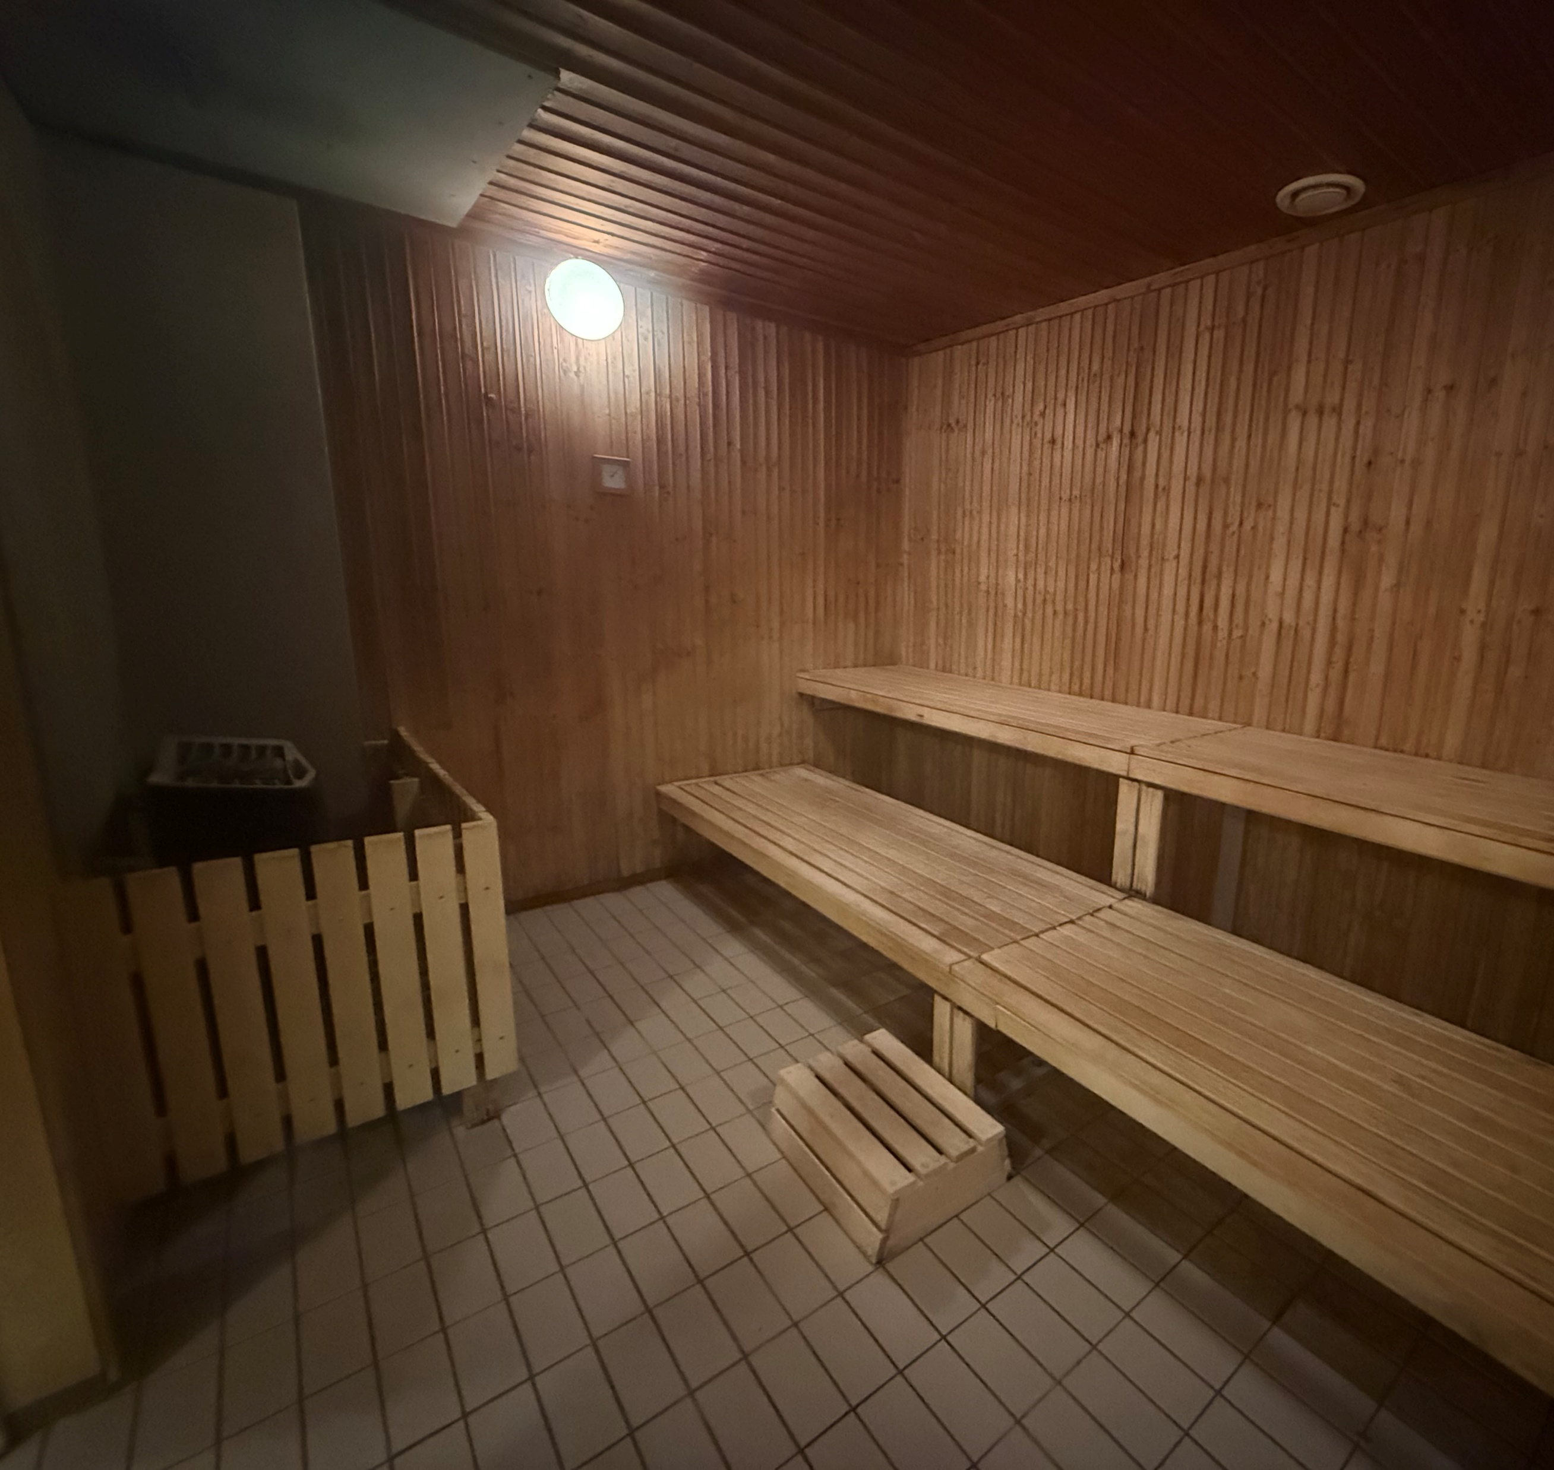
BASTU
Vår bastu är välbesökt och omtyckt.
Det är en mötesplats som fyller en stor social funktion där man träffas för att basta tillsammans. På fredagarna är det extra välbesökt.
Periodvis har vi aktiviteten Aufguss i bastun som också är mycket omtyckt.
Ingår i pensionärskortet. Pensionärskort: 100 ggr bad och gym för 1400 kr, giltigt 2 år från inköpsdatum. Är inte personligt och kan delas med annan pensionär. (Förtidspensionärer tar också del av detta.)

Slide 6
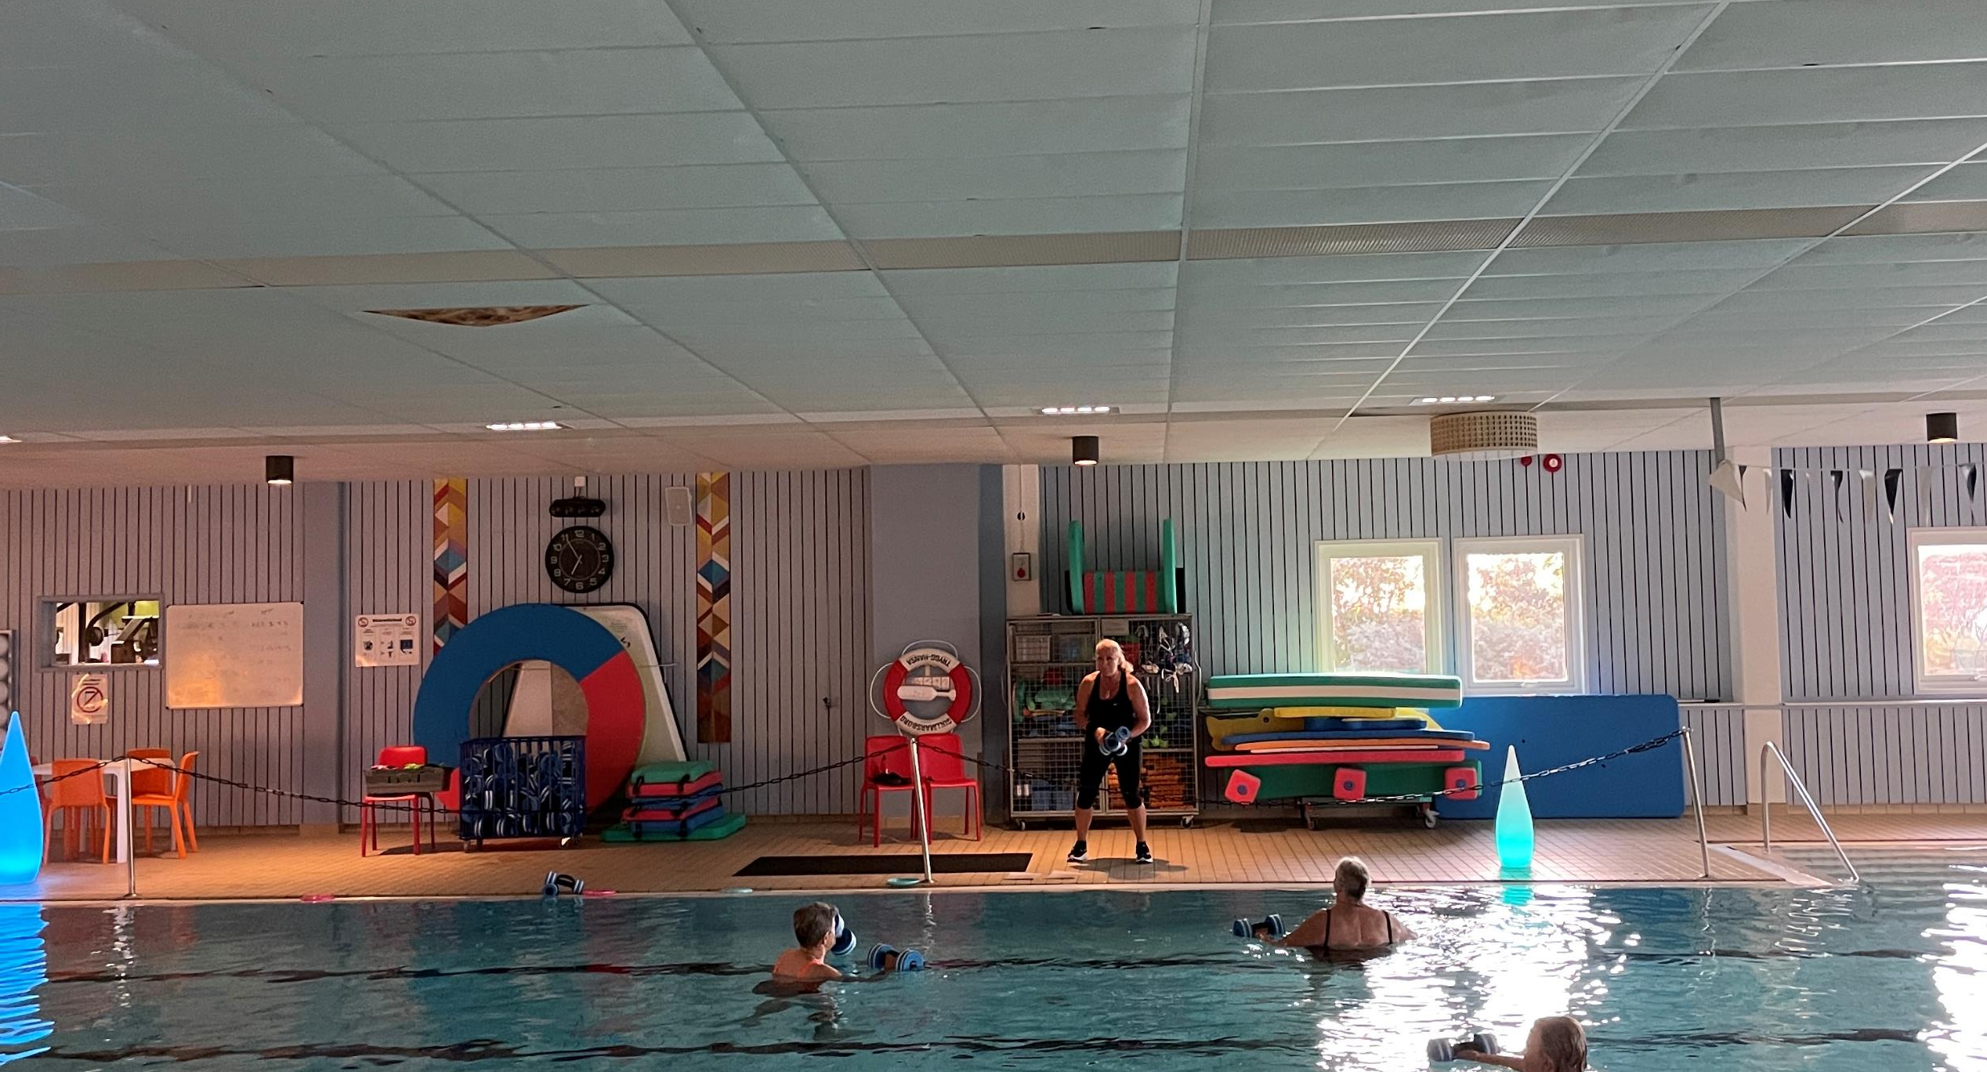
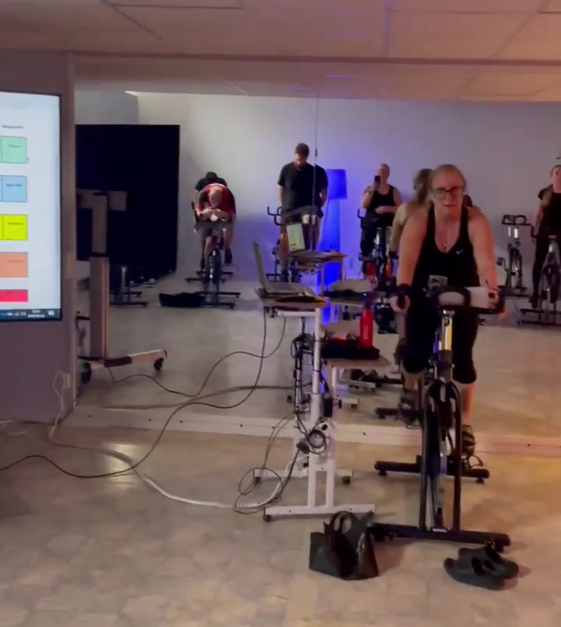
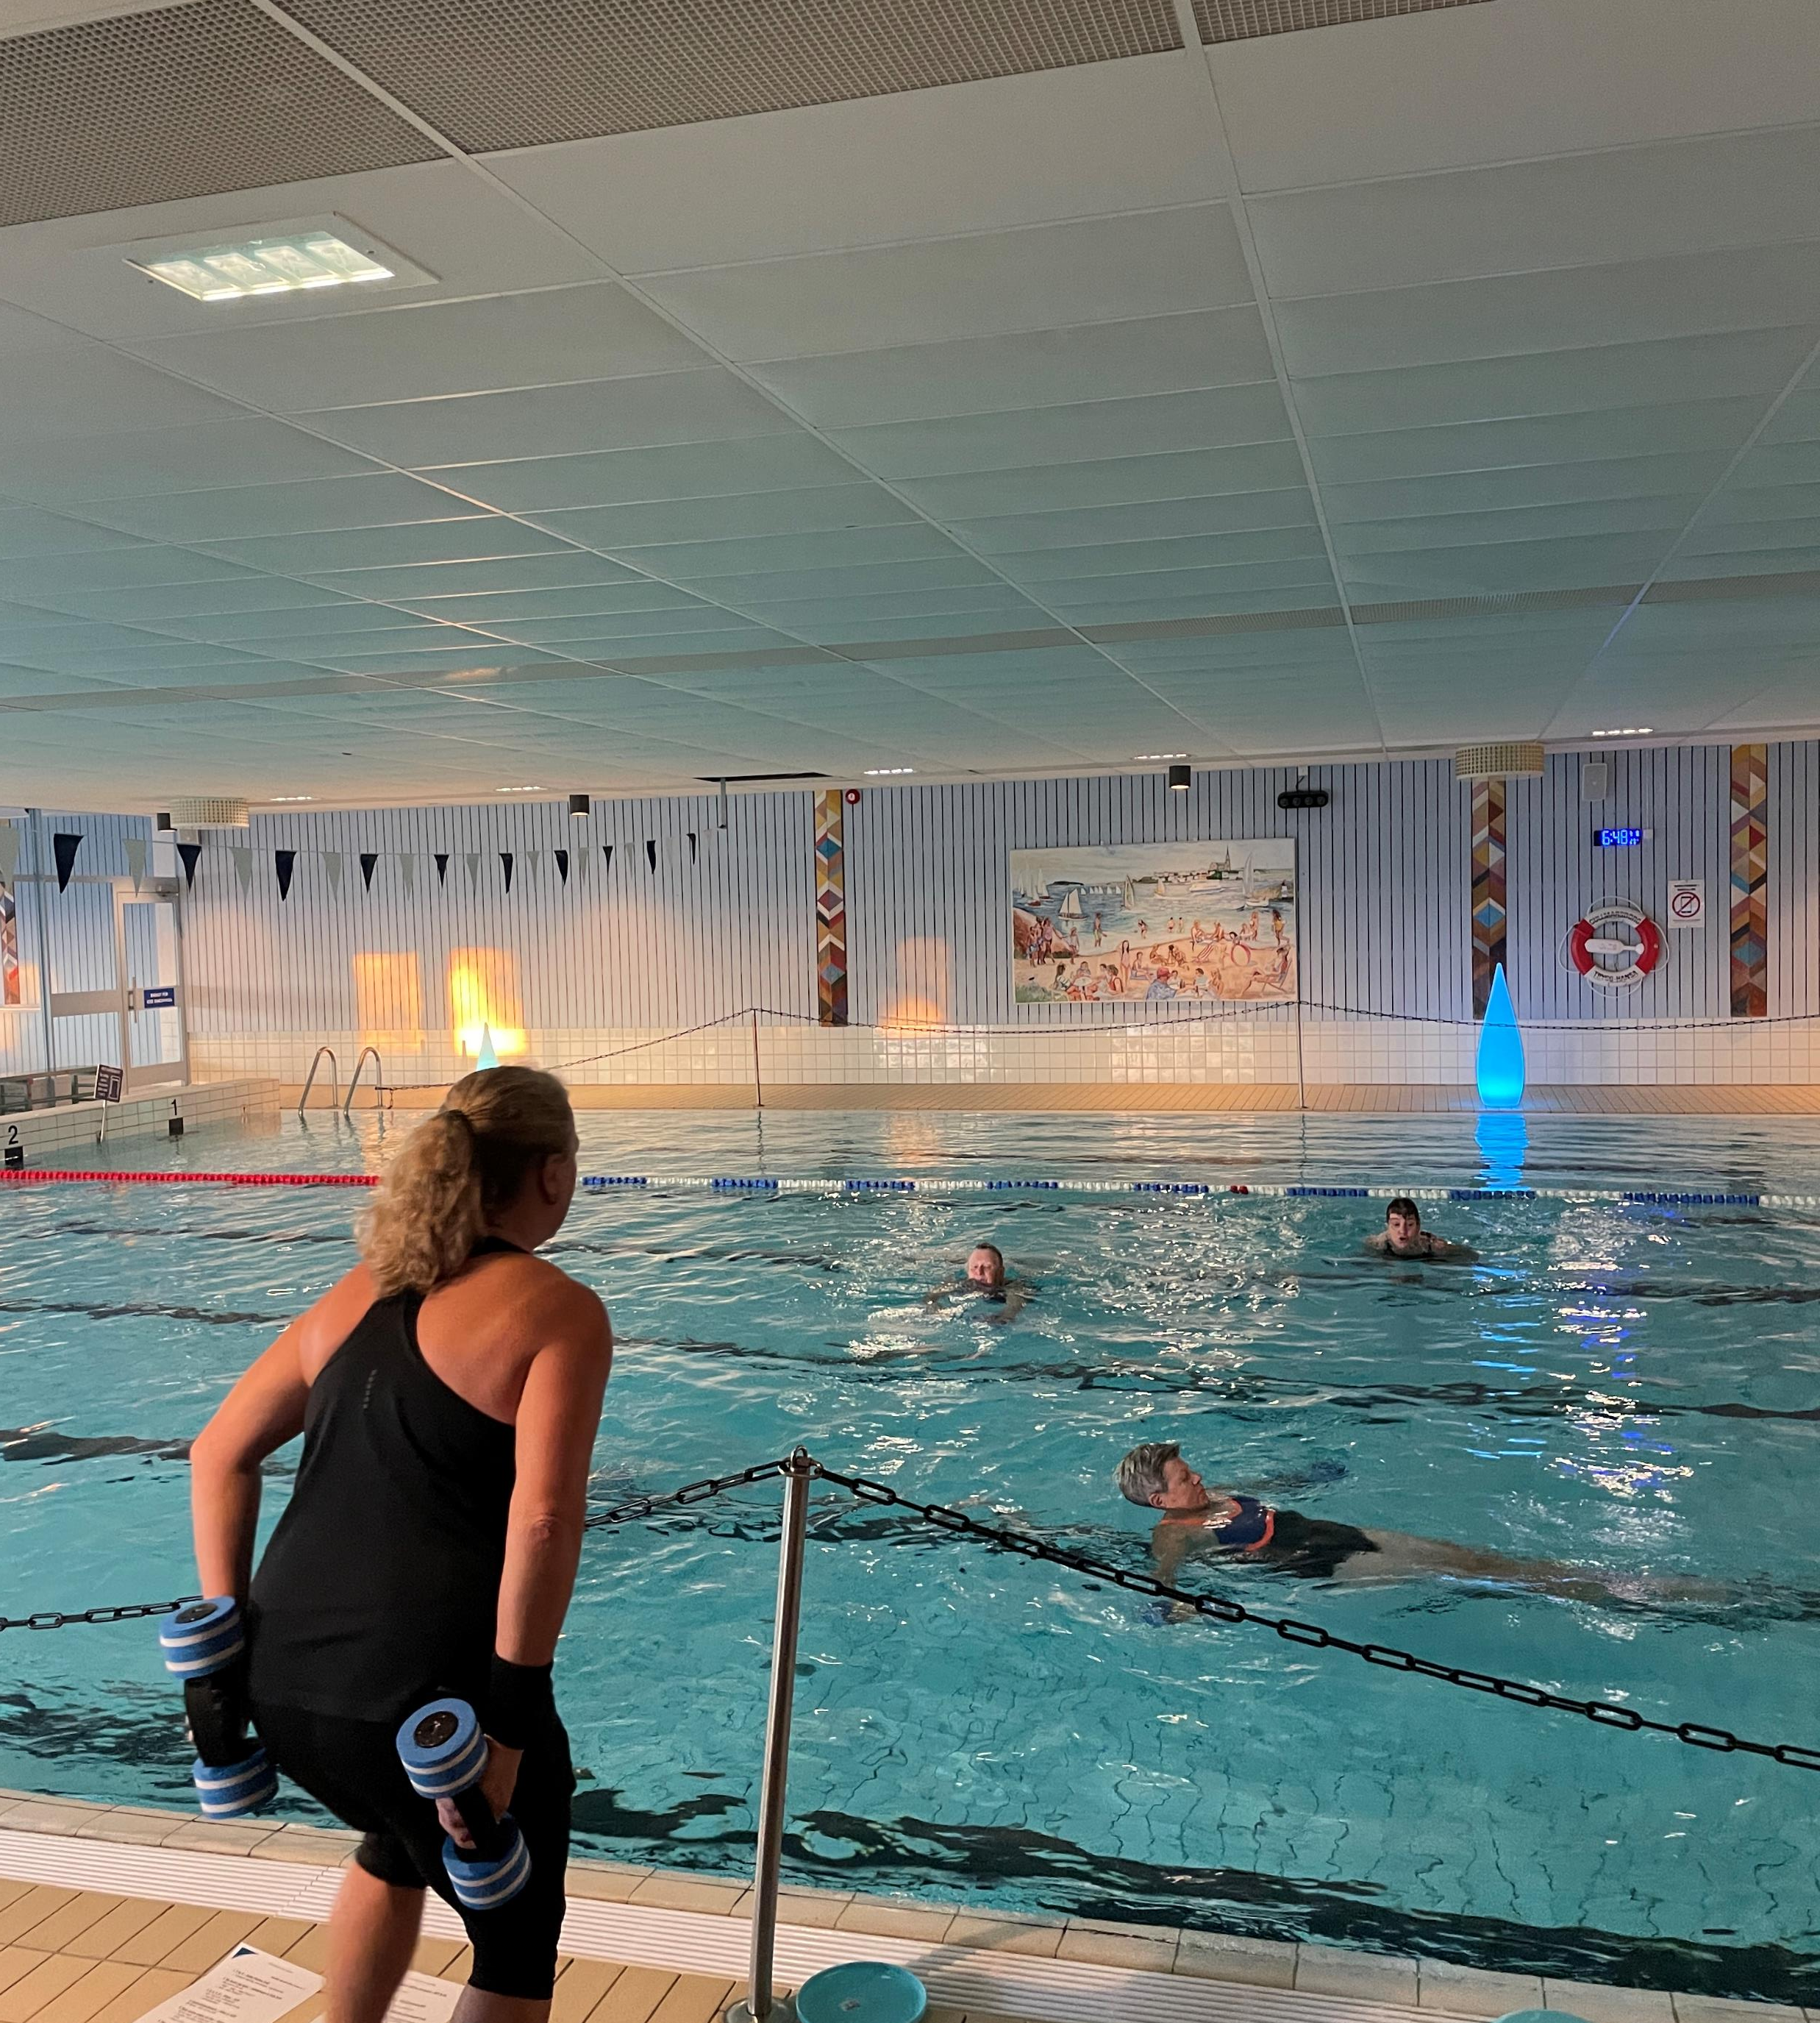
VATTENTRÄNING & SPINNING
Vi har två pass med vattenträning och två pass med spinning varje vecka.
Vattenträning har vi på måndag kl 6.45 och onsdag kl 19.30.
Spinning har vi på tisdag kl 18.00 och fredag kl 9.00.
Det är en mycket skonsam träning som man enkelt anpassar till sin egen förmåga. Helt otränade äldre kan delta på samma pass om elittränade ungdomar.
Det kostar 70 kr att vara med en gång. Ett 10-kort kostar 490 kr och är inte personligt – man kan dela det med sin partner eller en kompis. 10-kortet gäller för både vattenträning och spinning.

Slide 7
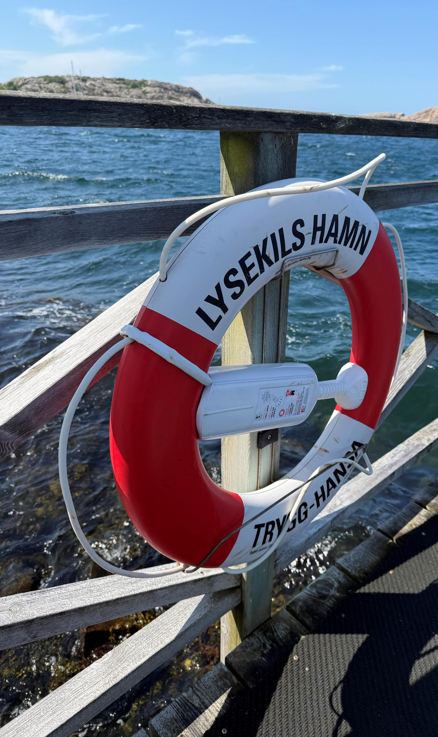
NÅGRA KUNDRÖSTER GULLMARSBORG BLIR SOM EN LIVBOJ
Kamilla Olsson
52 år, förtidspensionär.
Kamilla går hit ca 4 ggr/vecka. Har tidigare haft daglig sysselsättning på Coop, men vill av olika skäl inte vara kvar där. Kamillas dagar blir oftast en tur med moppen till Gullmarsborg där hon simmar en timma och tar sedan en bastu. Efter det åker hon hem och tvättar, städar och lagar mat. Vi brukar alltid få en trevlig pratstund vid hennes besök.
Gerd Thorngren
81 år, pensionär.
Gerd fick en MS-diagnos 1987. Hon letade efter olika sätt att må bättre. 1992 började hon simma 2 ggr/vecka – 1000 meter varje gång. Sedan hon började simma, har hon inte haft så stora besvär av sin sjukdom. Hennes man är sjuk i blodcancer och har stora omsorgsbehov. Huset och trädgården kräver också sitt. Detta orkar hon med tack vare sin goda fysik. Vi pratar ofta med Gerd och har koll på hur hon har det.
Leif Ahl
75 år, pensionär.
Leif går till gymmet några gånger i veckan. Han har tränat i hela sitt liv och det gör att han fortsatt mår bra – både fysiskt och psykiskt. Han har haft en del skador som hade kunnat göra att han blivit beroende av mycket sjukvård, men tack vare träningen har han kunnat vara fortsatt självständig. Det är också en mycket viktig social del i Leifs liv då han träffar kompisar flera gånger i veckan på gymmet. Det blir en del fotbollssnack när Leif kommer till oss.

Slide 8
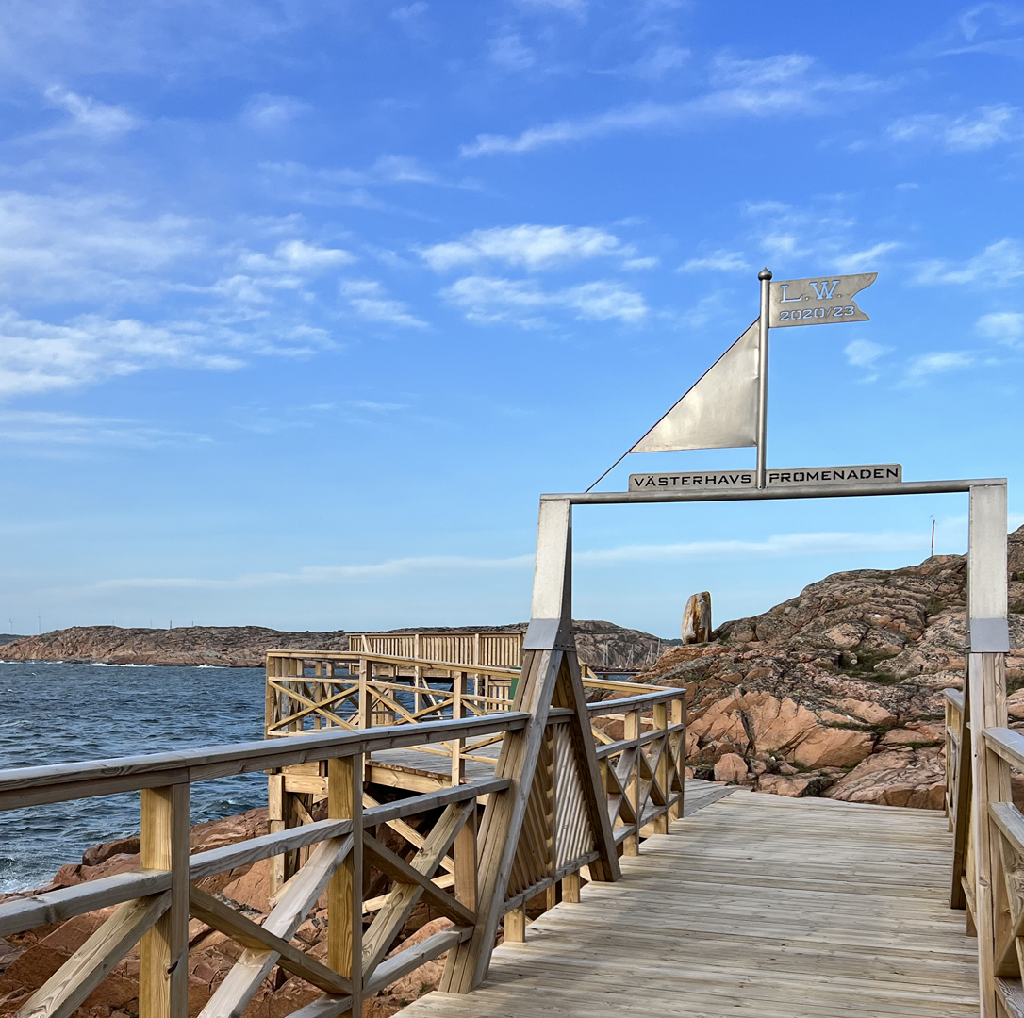
SAMMANFATTNING
Kompensatoriskt uppdrag
Skollagen säger; I all utbildning inom skolväsendet ska hänsyn tas till barns och elevers olika behov. En strävan ska vara att uppväga skillnader i barns och elevers förutsättningar att tillgodogöra sig utbildningen.
På Gullmarsborg tänker vi på ett liknande sätt med friskvård för framförallt äldre och funktionshindrade. Vi erbjuder enklare friskvård för att minska klyftan mellan resursstarka och mindre resursstarka individer. Detta gör att vi spar in på samhällsresurser till dyr sjukvård. Det möjliggör också för fler individer att få mer livskvalitet med bättre hälsa.
Friskvård blir inte en klassfråga i Lysekil!

